Slide 1
Bilgisayar İşletim Sistemleri
6.Hafta

Slide 2
Paralel çalışma türleri
Genel olarak data parallelism ve task parallelism olarak iki tür paralel çalışma türü vardır.
Data parallelism, aynı veri kümesine ait parçaların core’lara dağıtılması ve aynı tür işlemin eşzamanlı yürütülmesine odaklanır.
N elemanlı bir dizinin toplamı için iki core kullanılacaksa, [0]..[(N/2)-1] eleman 1.core’da, [N/2]..[N-1] eleman 2.core’da toplanır.
Task parallelism, core’lara görevlerin(thread’ler) dağıtılmasına odaklanır.
Her thread ayrı bir işlemi gerçekleştirir. Farklı thread’ler aynı veride veya farklı veride çalışabilir.
Aynı dizi elemanları üzerinde farklı istatistiksel hesaplamalar yapan thread’ler aynı veriyi kullanır farklı core’larda çalışır.

Slide 3
İşlemler arası iletişim için kullanılan ilk mekanizmalar
Unix ve unix benzeri sistemlerde kullanılan mekanizmalar sinyal(signal) ve boru(pipe) mekanizmalarıdır.
1. Sinyal Mekanizması: Bir veya birden fazla işleme bir olayın gerçekleştiğini asenkron olarak haber vermek için geliştirilmiştir. Özellikle komut satırı arayüzü üzerinden, oluşturulan işlemleri yönetmek veya bu işlemlere belirli durumların oluştuğunu iletmek üzere kullanılır.

Slide 4
İşlemler arası iletişim için kullanılan ilk mekanizmalar
İşlemler arasında sinyal gönderilebilmesi için sinyali gönderecek işlemin gerekli yetkiye sahip olması gerekir. Örneğin Unix’te root her işleme sinyal gönderme yetkisine sahiptir. Bunun dışındaki durumlarda bir işlemin bir başka işleme sinyal gönderebilmesi için her iki işleminde aynı kullanıcıya ait olması veya aynı işlem grubunda olması gerekir.

Slide 5
İşlemler arası iletişim için kullanılan ilk mekanizmalar
Bir sinyalin bir işlem tarafından algılanabilmesi ve işlenebilmesi için işlemin ilgili sinyali bloke etmemiş ve çalışması kesilebilir (interruptable) durumda olması gerekmektedir. Bu şartlar sağlandığında ilgili işlemin sinyali algılaması için çalışma durumunda olması ve yaptığı veya yapacağı bir system çağrısının sonlanması gerekir. Bir sinyalin oluşması için çalıştırılan fonksiyona signal handler adı verilir.

Slide 6
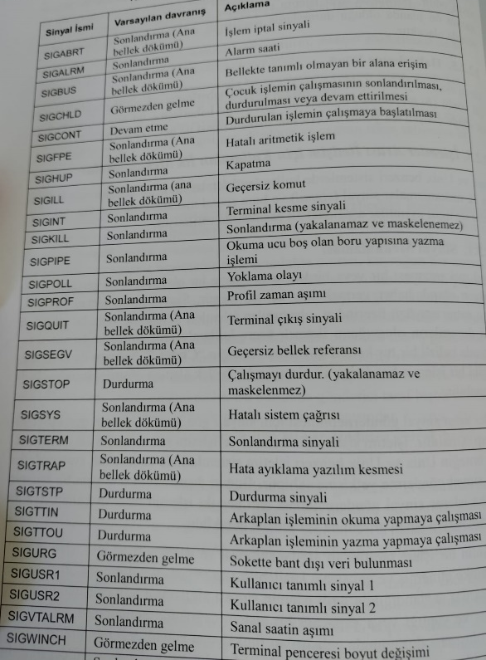
İşlemler arası iletişim için kullanılan ilk mekanizmalar

Slide 7
İşlemler arası iletişim için kullanılan ilk mekanizmalar
2.Boru Mekanizması (pipe)
Ortak ebeveyne ait işlemler arasında bir işlemin standart çıkışının diğer işlemin standart girişine bağlanması ile tek yönlü veri akışı oluşturur. Bu açıdan boru mekanizması işlemler arası bir yönlendirme (re-direction) sağlar.
Ayrıca ebeveyn çocuk ilişkisine sahip işlemler arasında da kullanılabilir. Bunun için ebeveyn işlem pipe() system çağrısı ile boru mekanizması oluşturur sonra fork() ile kendi kopyasını oluşturur. Böylece boru hattının bir kopyası çocuk işlem içinde tanımlanmış olur. Ve tek yönlü iletişim kurulmuş olur.

Slide 8
İşlemler arası iletişim nesnelerinin kalıcılığı
İletişim nesnelerinin hangi durum ve koşul altında işletim sistemindeki varlığının ne süre ile devam edeceğini tanımlar. Bir haberleşme için 3 türdür:
1.İşlem seviyesinde kalıcılık: bir haberleşme nesne kalıcığının kendisini oluşturan işlemin sonlanmasına kadar süreceğini belirtir. Ancak ihtiyaç kalmazsa daha önce de sonlandırılabilir. Boru türü nesneler örnek olabilir.

Slide 9
İşlemler arası iletişim nesnelerinin kalıcılığı
2.İşletim sistemi seviyesinde kalıcılık: bir iletişim nesnesinin kalıcılığının işletim sistemi yeniden başlatılıncaya kadar veya nesne silininceye kadar devam edeceğini gösterir. Mesaj kuyrukları, semaforlar ve paylaşımlı bellekler örnek verilebilir.
3.Dosya sistemi seviyesinde kalıcılık: iletişim nesnelerinin dosya sisteminde oluşturulduğunu ve işletim sistemi yeniden başlatılsa bile varlıklarını sürdüreceklerini ifade eder. Dosya silinmesi ile yok edilebilir. POSIX mesaj kuyrukları, semaforlar ve paylaşımllı bellekler örnek verilebilir.

Slide 10
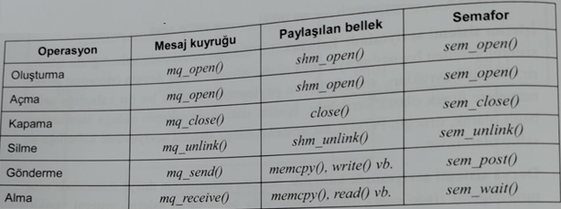
POSIX İşlemleri arası haberleşme mekanizmaları
Bir standartı ifade eder ve Portable Operating System Interface şeklinde isimlendirilir. Posix’de işlemler arası haberleşme paylaşılan bellek, mesaj kuyruğu ve semaforlar ile yapılabilir.

Slide 11
POSIX İşlemleri arası haberleşme mekanizmaları
Mesaj Kuyruğu: Tekil bir tanımlayıcıya sahip ve birden fazla mesaj saklanabilen bir liste gibidir. (bağlı liste yapısından yararlanılır)
Paylaşılan bellek: Birden fazla işlemin kendilerine ait olan adres uzaylarına işletim sistemi tarafından ortak erişim imkanı sağlayacak şekilde belirli bir bellek bölgesinin tanımlanmasıdır.
Semafor: Bir işlem tarafından değeri test edilebilen veya değiştirilebilen bir bellek alanı (değişken) olarak tanımlanabilir.

Slide 12
Multi-threading modelleri
Thread desteği kullanıcı seviyesinde user thread’ler için veya kernel seviyesinde kernel thread’ler için sağlanabilir.
User thread’leri kullanıcı uygulamaları tarafından, kernel thread’leri ise işletim sistemi tarafından gerçekleştirilir.
Windows, Linux, Unix, Mac OS X ve Solaris gibi işletim sistemleri kernel thread’leri destekler.
Kernel thread’leri ile user thread’leri arasında aşağıdaki ilişkilendirme modellerinden birisinin oluşturulması zorundadır.
Many-to-one model
One-to-one model
Many-to-many model

Slide 13
Many-to-one
Many-to-one modelinde, çok sayıda kullanıcı thread’i bir tane kernel thread’i ile eşleştirilir (Solaris işletim sistemi kullanır.).
Eğer bir thread sistem çağrısını bloklarsa tüm process bloklanmış olur.
Aynı anda sadece bir tane kullanıcı thead’i kernel thread’e erişebilir.
Sadece bir kernel thread’i kullanıldığı için multicore sistemlerde birden fazla thread için eşzamanlı çalışma yapılamaz.

Slide 14
One-to-one
One-to-one modelinde, bir kullanıcı thread’i bir kernel thread’i ile eşleştirilir (Linux, Windows işletim sistemleri kullanır.).
Eğer bir thread sistem çağırısını bloklarsa diğer thread’ler çalışmasına devam eder.
Birden fazla kernel thread’inin multicore sistemlerde eşzamanlı çalışmasına izin verir.
Bir user thread için bir kernel thread oluşturulması gereklidir.

Slide 15
Many-to-many
Many-to-many modelinde, çok sayıda kullanıcı thread’i ile aynı sayıdaki veya daha az sayıdaki kernel thread’i eşleştirilir (Solaris 9, Unix işletim sistemleri kullanır.).
Bir thread sistem çağrısını bloklarsa, kernel başka bir thread’i çalıştırır.

Slide 16
İki Seviyeli Model
Çoktan çoka modelin uygulanmasında izlenecek yaklaşımlardan birisi olarak hem çoktan-çoka hem de tekten-teke modele göre eşleştirmeyi beraber kullanmaktır.
İki seviyeli model ile bir işlem parçacığının çalıştırılması gerektiği her anda beklemesine gerek kalmadan işletim sistemi çekirdek seviyesinde bir işlem parçacığına denk düşürülür.
Ör: Solaris OS 9.sürüm

Slide 17
Thread kütüphaneleri
Thread kütüphanesi, programcıya thread oluşturmak ve yönetmek için API sağlar.
Thread kütüphanesi oluşturulurken iki farklı yaklaşım kullanılır:
1-Tüm thread kütüphanesi kullanıcı alanında oluşturulur ve kernel desteği yoktur.
2-İşletim sisteminin doğrudan desteklediği kernel seviyesinde kütüphane oluşturulur.
Çoklu thread oluşturmak için iki farklı strateji kullanılmaktadır:
Asenkron threading: Parent, yeni bir child thread oluşturduğunda eşzamanlı olarak çalışmasını sürdürür.
Senkron threading: Parent, child process oluşturduğunda çalışmasını durdurur ve tüm child process’ler sonlandığında çalışmasına devam eder (fork-join strategy).
Asenkron threading, thread’ler arasında veri paylaşımı az olduğunda, senkron threading ise threadler arasında veri paylaşımı çok olduğunda kullanılır.

Slide 18
Thread kütüphaneleri
Günümüzde 3 temel thread kütüphanesi kullanılmaktadır:
POSIX Pthreads
Windows
Java
Posix Pthreads, user-level veya kernel-level thread kütüphanesi sağlar.
Windows threads, kernel-level thread kütüphanesi sağlar.
Java threads, user-level thread kütüphanesi sağlar.

Slide 19
Thread kütüphaneleri
Posix Pthreads
Pthreads, IEEE 1003.1c standardıyla thread oluşturma ve yönetmek için tanımlanan API’dir.
Linux, Unix, Mac OS X ve Solaris işletim sistemleri Pthreads standardını kullanır.
Windows, Pthreads standardını desteklemez.
Pthreads standardında thread’lerin hepsi ayrı fonksiyonlar halinde oluşturulur.
Tüm thread’ler global scope’ta tanımlanan verileri paylaşırlar.

Slide 20
Thread kütüphaneleri
Windows threads
Windows thread kütüphanesi ile thread oluşturma Posix Pthreads ile birçok açıdan benzerlik gösterir.
Thread’lerin hepsi ayrı fonksiyonlar halinde oluşturulur.
Tüm thread’ler global scope’ta tanımlanan verileri paylaşırlar.

Slide 21
Thread kütüphaneleri
Java threads
Java thread’leri, JVM (Java Virtual Machine) kullanılabilen tüm sistemlerde çalışır.
Java thread API, Windows, Linux, Unix, Mac OS X ve Android için kullanılabilir.
Java thread’leri arasında veri paylaşımı parameter passing ile yapılır.
Java ile iki farklı teknik kullanılarak thread oluşturulabilir:
Thread sınıfından yeni bir sınıf türetilir ve run() metodu override yapılır.
Runnable arayüzünü kullanan bir sınıf oluşturulur.(yaygın kullanılır.)

Slide 22
Dolaylı thread oluşturma
Multicore işlemcilerdeki gelişmelerle birlikte, uygulamalar yüzlerce hatta binlerce thread içermektedirler.
Çok sayıda thread ile uygulama geliştirmek oldukça zordur ve hata olma olasılığı vardır.
Thread oluşturma işinin uygulama geliştiriciler yerine, compiler tarafından yapılması günümüzde giderek popüler hale gelmektedir.
Bu stratejiye implicit (üstü kapalı) threading denilmektedir.

Slide 23
Dolaylı thread oluşturma
Thread pools (Thread Havuzu)
Multithreaded bir Web sunucu, gelen isteklerin her birisi için yeni thread oluşturur.
Multihreaded bir Web sunucu, eşzamanlı çok sayıda istemciye servis sağlayabilir.
Gelen istek sayısı çok artarsa sistem kaynakları (CPU time, memory, …) tükenir.
Multithreaded sistemlerde belirli sayıda thread oluşturulmasına izin vermek için thread pool oluşturulur.
Yeni istek geldiğinde thread pool içerisinde kullanılabilir thread varsa cevaplanır, yoksa bir thread’in serbest hale gelmesi beklenir.
Var olan thread’in kullanımı yeni thread oluşturmaya göre daha hızlıdır.

Slide 24
Dolaylı thread oluşturma
OpenMP (Open Multi-Processing)
OpenMP, C, C++ ve Fortran için yazılmış bir grup compiler direktifidir.
Shared memory yaklaşımını kullanılır.
OpenMP ile paralel çalışacak kod blokları tanımlanır.
OpenMP ile #pragma omp parallel direktifi paralel çalışacak bloğun hemen başında kullanılır.
OpenMP farklı türdeki deyimler için ayrı direktifler kullanır.
OpenMP, Linux, Windows ve Mac OS X sistemlerdeki çok sayıda açık kaynak ve ticari compiler’larda kullanılabilir.

Slide 25
Dolaylı thread oluşturma
Grand central dispatch
Grand central dispatch (GCD), Apple Mac OS X ve iOS işletim sistemlerinde paralel çalışacak kısımları belirlemek için kullanılır.
Paralel çalışacak bloğun belirtilmesi için ^ sembolü kullanılır.
GCD blokları dispatch queue-sevketme kuyruğu içerisine yerleştirir.
Bir blok kuyruktan atılırsa, tekrar thread havuzundaki bir thread’e atanabilir.
Dispatch queue, serial veya concurrent şeklinde oluşturulabilir.
Serial queue, FIFO çalışır ve sadece bir blok kuyruktan alınabilir.
Concurrent queue, FIFO çalışır ve kuyruktan birden fazla blok aynı anda alınabilir.

Slide 26
Dolaylı thread oluşturma
Grand central dispatch
Concurrent queue, önceliklendirilmiş 3 tane dispatch kuyruğa sahiptir: low, default ve high.
Önceliklendirme ile blokların önem derecesi belirlenmektedir.

Slide 27
Thread çalıştırma kuralları
fork() ve exec() sistem çağrıları
Bazı Unix sistemlerde, iki tür fork() çağrısı vardır.
Birisi ile tüm thread’ler duplicate yapılır, diğeri ile sadece fork() ile başlatılan thread duplicate yapılır.
exec() sistem çağrısı ile tüm thread’leri ile birlikte process duplicate yapılır.

Slide 28
Thread çalıştırma kuralları
Signal handling (kullanım)
Unix sistemlerde bir sinyal belirli bir olayın gerçekleştiğini gösterir.
Oluşan olaya karşılık gelen sinyal bir process’e iletilir.
Oluşan sinyal, senkron veya asenkron alınabilir.
Senkron sinyal, sinyalin oluşmasına neden olan olayı gerçekleştiren process’e iletilir.
Senkron sinyale illegal hafıza erişimi veya 0’a bölme örnek verilebilir.
Asenkron sinyal, sinyali oluşturan process’ten başka bir process’e iletilir.

Slide 29
Thread çalıştırma kuralları
Signal handling (kullanım)
İşletim sistemlerinde sinyaller farklı hedeflere gönderilebilir:
Process içerisindeki sadece bir thread’e gönderilebilir.
Process içerisindeki tüm thread’lere gönderilebilir.
Process içerisindeki bazı thread’lere gönderilebilir.
Bir process için tüm sinyalleri almak üzere bir thread atanabilir.
Senkron sinyaller sadece oluşturan thread’e gönderilir.

Slide 30
Thread çalıştırma kuralları
Thread iptal etme
Bir thread’in çalışması tamamlanmadan iptal edilebilir.
İstenen bir sonucun bir thread tarafından bulunması halinde diğerleri iptal edilebilir.
Bir Web sayfası yüklenirken stop butonuna basıldığında process içerisindeki tüm thread’ler iptal edilir.
Bir thread başka bir thread’i aniden sonlandırabilir (Asenkron cancellation).
Bir thread başka bir thread’in kendi kendisini normal sonlandırmasını sağlayabilir (Deferred cancellation-geciktirilmiş iptal).

Slide 31
Windows ve Linux thread’leri
Windows thread’leri
Microsoft işletim sistemleri için temel API olarak Windows API kullanılır.
Bir Windows uygulaması ayrı bir process olarak çalışır ve her process bir veya daha fazla thread içerebilir.
Windows, kullanıcı thread’leri ile kernel thread’leri arasında one-to-one eşleştirme yapar.
Bir thread için ayrılan register kümesi, stack, depolama alanı context olarak adlandırılır.
Windows bir thread için aşağıdaki veri yapılarını kullanır:
ETHREAD: Yürütücü thread blok
KTHREAD:Kernel thread blok
TEB: Thread environment (ortam) blok

Slide 32
Windows ve Linux thread’leri
Windows thread’leri

Slide 33
Windows ve Linux thread’leri
Linux thread’leri
Linux, fork() sistem çağrısının yanı sıra clone() sistem çağrısı ile thread oluşturabilir.
Linux, clone() ile yeni bir görev başlattığında, parent task ile child task arasında paylaşım miktarını da gönderir.
Dosya sistemi, hafıza aralığı, sinyaller veya açık olan dosyalar paylaştırılabilir.
Görevler, Linux kernel içerisinde bir veri yapısına sahiptir ve açık dosyalar, virtual memory ve sinyal bilgilerini gösterir.
Linux, fork() ile yeni bir görev başlattığında, parent task veri yapısı kopyalanır.

Slide 34
Windows ve Linux thread’leri
Linux thread’leri
Linux, clone() ile yeni bir görev başlattığında bayrak bitlerine göre veri yapısı oluşturulur.

Slide 35
Process senkronizasyonu
Cooperating process’ler diğer process’leri etkilerler veya diğer process’lerden etkilenirler.
Cooperating process’ler paylaşılmış hafıza alanıyla veya dosya sistemleri ile veri paylaşımı yaparlar.
Paylaşılmış veriye eşzamanlı erişim tutarsızlık problemlerine yol açabilir.
Paylaşılmış veri üzerinde işlem yapan process’ler arasında veriye erişimin yönetilmesi gereklidir.
Paylaşılan veriye erişim üretici-tüketici (producer-consumer) problemi olarak modellenebilir.

Slide 36
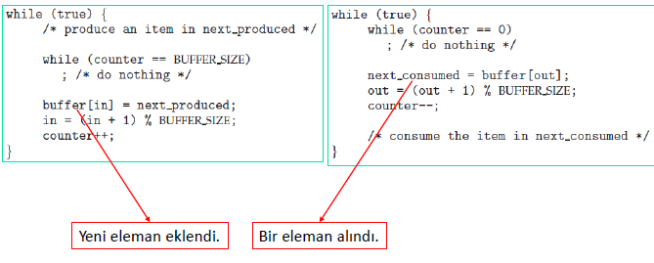
Process senkronizasyonu
Üretici ve tüketici processler için örnek kod aşağıda verilmiştir.
counter değişkeninin değeri buffer’a yeni eleman eklendiğinde artmakta, eleman alındığında azalmaktadır.

Slide 37
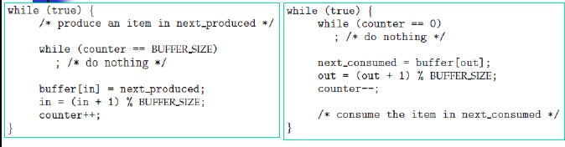
Process senkronizasyonu
İki örnek ayrı ayrı doğru olsa da eşzamanlı doğru çalışamayabilirler.
counter=5 iken counter++ ve counter-–deyimlerinin aynı anda çalıştığını düşünelim.
Farklı zaman aralıklarında çalışmış olsalardı counter=5 olacaktı.

Slide 38
Process senkronizasyonu
counter++ için makine komutları aşağıdaki gibi olabilir.
counter-- için makine komutları aşağıdaki gibi olabilir.
Register1 ve register2 aynı (AC) veya farklı register olabilir.

Slide 39
Process senkronizasyonu
counter++ ve counter-- için sıralı zaman aralıklarında yapılan mikro-işlemler aşağıdaki gibi olabilir.
Yukarıdaki sırada buffer’daki eleman sayısı 4 olarak görülür, ancak gerçekte buffer’daki eleman 5 tanedir.
T4 ile T5 yer değiştirirse buffer’daki eleman sayısı 6 olarak görülecektir.
İki process aynı anda counter değişkeni üzerinde işlem yaptığından sonuç yanlış olmaktadır.

Slide 40
Eş Zamanlılık (concurrency)
Eş zamanlı prosesler olması durumunda bazı tasarım konuları önem kazanır:
– Prosesler arası haberleşme
– Kaynak paylaşımı
– Birden fazla prosesin senkronizasyonu
– İşlemci zamanı ataması

Slide 41
Sorunlar
Çoklu program ve tek işlemcili bir sistemde bir prosesin çalışma hızı öngörülemez:
Diğer proseslerin yaptıklarına bağlıdır.
İşletim sisteminin kesmeleri nasıl ele aldığına bağlıdır.
İşletim sisteminin iş sıralama yaklaşımına bağlıdır.
►Eş zamanlı çalışan prosesler olması durumunda dikkat edilmesi gereken noktalar:
– Kaynakların paylaşımı (ortak kullanım)
– Senkronizasyon

Slide 42
Çözüm
Paylaşılan kaynaklara kontrollü erişim.
Senkronizasyon

Slide 43
Proseslerin Etkileşimi
► Prosesler birbirinden habersizdir.
– rekabet
►Proseslerin dolaylı olarak birbirlerinden haberleri vardır.
– Paylaşma yoluyla işbirliği
►Proseslerin doğrudan birbirlerinden haberi vardır.
– Haberleşme yoluyla işbirliği

Slide 44
Kaynaklar
Silberschatz A., Galvin P. B., Gagne G., “Operating System Concepts”, 8th Edition,Wiley, 2010.
Gazi ve İTÜ İşletim Dersi Notları
İnternet

